Slide 1
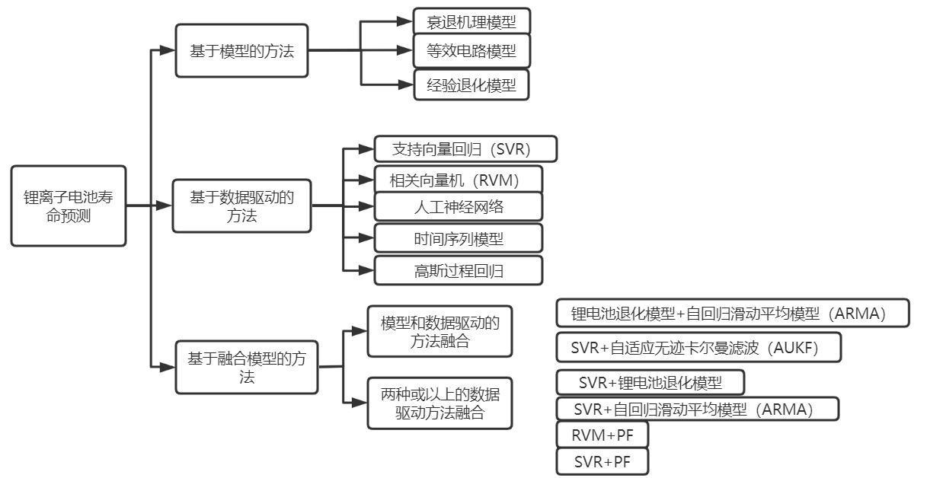

Slide 2
Data-driven capacity estimation of commercial lithium-ion batteries from voltage relaxation
基于电池的弛豫过程电压曲线的数据驱动方法对锂电池进行容量估计

Slide 3
该方法的可行性：专注于短期的电池容量估计，不需要任何预先的车载循环信息。充满电后的松弛相对不受充电过程的影响，也很容易获得。
数据集：本研究建立了NCA（镍钴铝）电池、NCM（镍钴锰）电池和NCM + NCA电池的大型循环数据集。分别为数据集1,2,3，电池在一个温控室中循环使用不同的充电电流率。
电池循环是指包括(I) CC充电，(II) CV充电，(III)充电后弛豫，(IV) CC放电，(V)放电后弛豫五个过程。

Slide 4
方法框架：
选择XGBoost（Extreme Gradient Boosting）作为主要的机器学习方法。使用ElasticNet（弹性网络回归）作为多元线性模型进行比较，SVR（支持向量回归）作为迁移学习方法验证的支持。
模型输入是从电压松弛曲线中提取的统计特征。数据集1(NCA电池)用于进行基础模型构建，将迁移学习方法应用于NCM电池和NCM + NCA电池上，得到的不错的成果，使方法具有了广泛性。

Slide 5
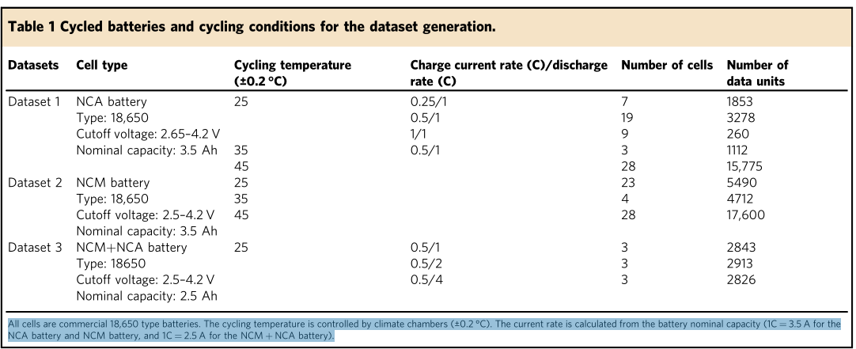
表1中分配给每个循环条件的单元数旨在获得包含单元之间可能变化的数据集。

Slide 6
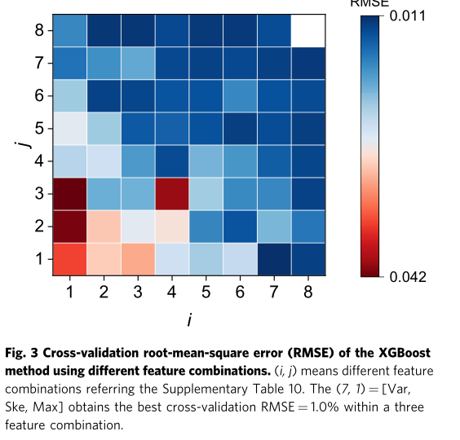
对电池弛豫过程电压曲线提取特征，Var, Ske, Max, Min,Mean, and Kur（超额峰度），通过使用不同的特征组合来减少输入的数量，简化模型的复杂性。
使用三个特征后，精度的提高不再明显。在三特征组合中，输入[Var, Ske, Max]可获得最佳的估计结果。
XGBoost和SVR的测试RMSE均达到1.1%

Slide 7
对于基础模型训练和测试：
温度依赖性分裂法：1.5%
时间序列数据分割方法：2.3%
数据随机分裂和细胞分层采样方法：1.1%
细胞分层抽样法：即来自同一细胞的数据要么在训练集中，要么在测试集中，细胞大约以4:1的比例进行训练和测试
模型训练过程：
的K-fold交叉验证（K = 5）来确定模型的超参数

Slide 8
可泛化性：为了适应数据集2和数据集3中不同电池和循环条件下电压特征的变化，提出了转移学习(TL)方法，利用相对少量的新收集的数据重建机器学习模型，提高学习能力。
输入：从数据集2和数据集3的每个循环条件中随机选择一个单元，然后以100个周期为间隔选择每个单元中的数据单元作为TL模型再训练的输入变量

Slide 9
零镜头学习(ZSL)参考：使用数据集2和数据集3中的相同输入变量重新训练完整的基础模型作为No TL比较
TL1：在容量输出之前增加一个线性变换层
TL2：在构建基础模型之前先建立一个线性变换层，以适应输入特征

Slide 10
验证结果（SVR）：
NO TL : RMSE>=3.4%
TL1: 数据集2：2.6% 数据集3：3.5%
TL2： 数据集2：1.7% 数据集3：1.6%
所提出的利用松弛电压曲线的方法对估计电池容量是有用的，而转移学习提高了容量估计的准确性，需要很少的调整以适应电池的差异。

